Slide 1
CHAPITRE 7 : La structure organisationnelle
INTRODUCTION A LA GESTION DES AFFAIRES ADM1700 A
Automne 2019
Professeur :Dr Séli APEDOME
Notes:
1

Slide 2
Plan
La conception d’une structure organisationnelle
Le regroupement des postes
L’autorité
Le choix d’une structure

Slide 3
Objectif pour l’étudiant
En complétant ce chapitre, vous devez être capables de :
D’expliquer la nature et l’importance de la fonction d’organisation
Décrire les principales formes de départementalisation
Définir l’autorité
Expliquer les différents regroupements d’organisation

Slide 4
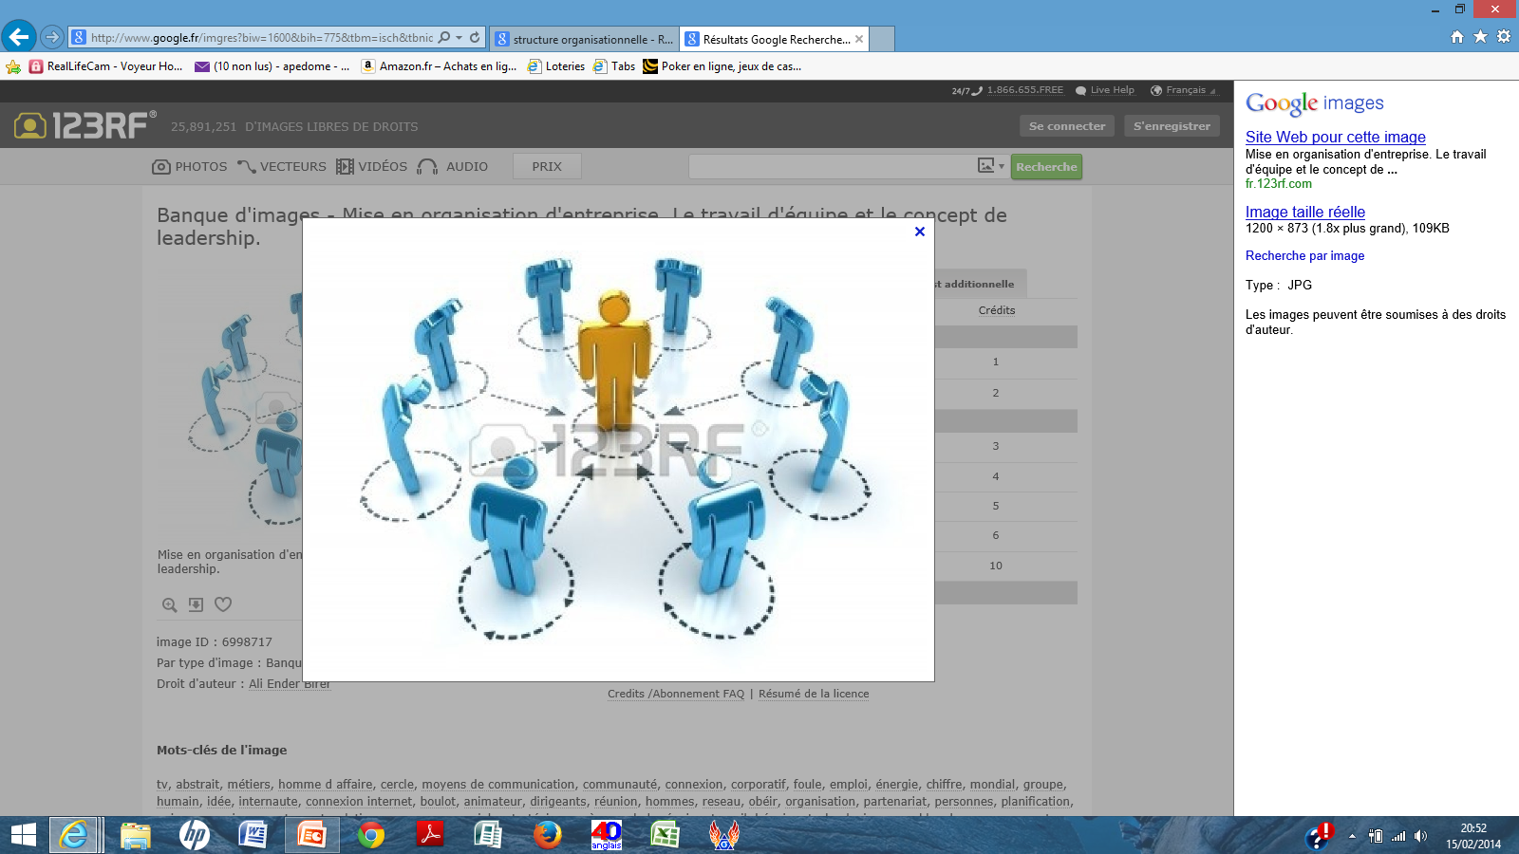
L’organisation et ses structures
L’organisation et ses structures
Définition
La conception d’une structure organisationnelle
L’enrichissement des tâches
Le regroupement des postes
La structure par fonction
La structure par départementalisation
La structure intra-organisationnelle
La structure interorganisationnellle
L’autorité
Le choix d’une structure
Aménagement d’une organisation
L’organisation est le processus par lequel les gestionnaires conçoivent et élaborent la structure des relations de travail entre les membres d’une organisation afin de permettre à ces derniers d’atteindre les objectifs organisationnels de façon efficace et efficiente.
Elle nécessite:
1. La définition des structures de l’organisation, les pouvoirs, les responsabilités et la position de chacun dans la hiérarchie
2. L’établissement d’un ensemble de règles portant sur l’attribution des tâches et des réseaux de communication.

Slide 5

La conception de la structure organisationnelle
L’organisation et ses structures
Définition
La conception d’une structure organisationnelle
L’enrichissement des tâches
Le regroupement des postes
La structure par fonction
La structure par départementalisation
La structure intra-organisationnelle
La structure interorganisationnellle
L’autorité
Le choix d’une structure
Aménagement d’une organisation
C’est le processus dont les gestionnaires se servent pour faire des choix spécifiques en matière d’organisation et qui a pour résultat la mise en place d’un type particulier de structure
Les gestionnaires conçoivent les structures organisationnelles en tenant compte des quatre composantes suivantes:
L’élaboration et la répartition des tâches au sein d’un poste de travail
Le regroupement des postes de travail au sein des unités de travail
La répartition de l’autorité hiérarchique
Le choix entre une structure organisationnelle de nature rigide ou flexible

Slide 6
L’élaboration et la répartition des tâches au sein des postes de travail
L’organisation et ses structures
Définition
La conception d’une structure organisationnelle
L’enrichissement des tâches
Le regroupement des postes
La structure par fonction
La structure par départementalisation
La structure intra-organisationnelle
La structure interorganisationnellle
L’autorité
Le choix d’une structure
Aménagement d’une organisation
1.L’élaboration des tâches
Un processus par lequel les gestionnaires déterminent les tâches à exécuter répartissent celles-ci au sein de poste de travail.
2.La répartition des tâches entre les employés
3.La simplification du poste
Elle consiste à réduire le nombre de tâches que chaque employé exécute au sein de son poste de travail.

Slide 7
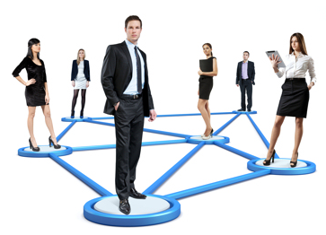
L’élargissement et l’enrichissement des tâches
L’organisation et ses structures
Définition
La conception d’une structure organisationnelle
L’enrichissement des tâches
Le regroupement des postes
La structure par fonction
La structure par départementalisation
La structure intra-organisationnelle
La structure interorganisationnellle
L’autorité
Le choix d’une structure
Aménagement d’une organisation
Des études ont porté sur la manière d’élaborer les tâches et de les répartir entre les employés afin de favoriser un rendement élevé et d’améliorer leur satisfaction lorsqu’ils accomplissent leur travail.
Il ressort des études que l’élargissement et l’enrichissement des tâches sont meilleurs que la simplification des tâches à l’intérieur d’un poste de travail.
L’élargissement des tâches
Consiste à l’accroissement du nombre de tâches différentes dans un poste de travail.
L’enrichissement des tâches
Consiste à l’augmentation du degré de responsabilité qu’un employé assume au sein de son poste de travail.

Slide 8
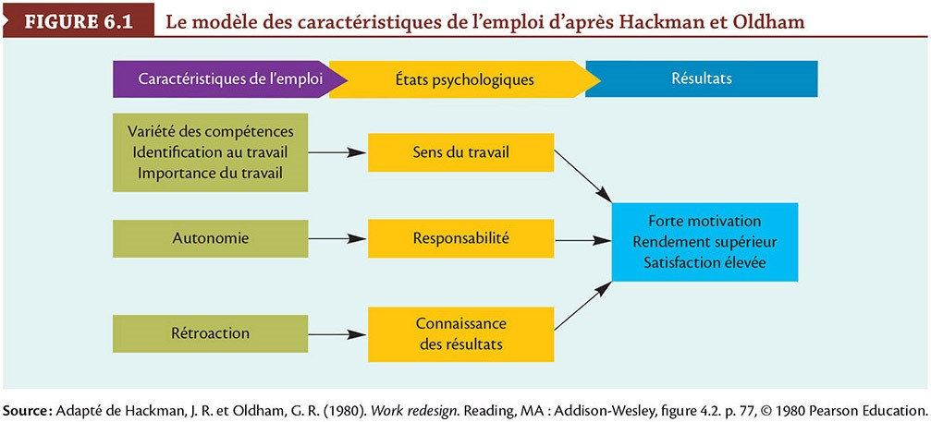
L’élargissement et l’enrichissement des tâches
Les caractéristiques de l’emploi

Slide 9
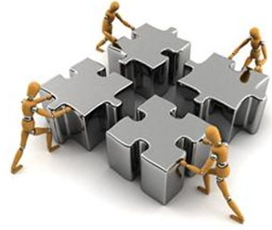
Le regroupement des postes de travail selon différentes structures
L’organisation et ses structures
Définition
La conception d’une structure organisationnelle
L’enrichissement des tâches
Le regroupement des postes
La structure par fonction
La structure par départementalisation
La structure intra-organisationnelle
La structure interorganisationnellle
L’autorité
Le choix d’une structure
Aménagement d’une organisation
Les gestionnaires doivent regrouper les postes à l’intérieur d’unité de travail de façon à répondre aux besoins de l’organisation.
On distingue :
Les structures par fonction
Les structures par départementalisation ou divisionnaires
Les structures intra-organisationnelles
Les structures interorganisationnelles
Les structures hybrides

Slide 10
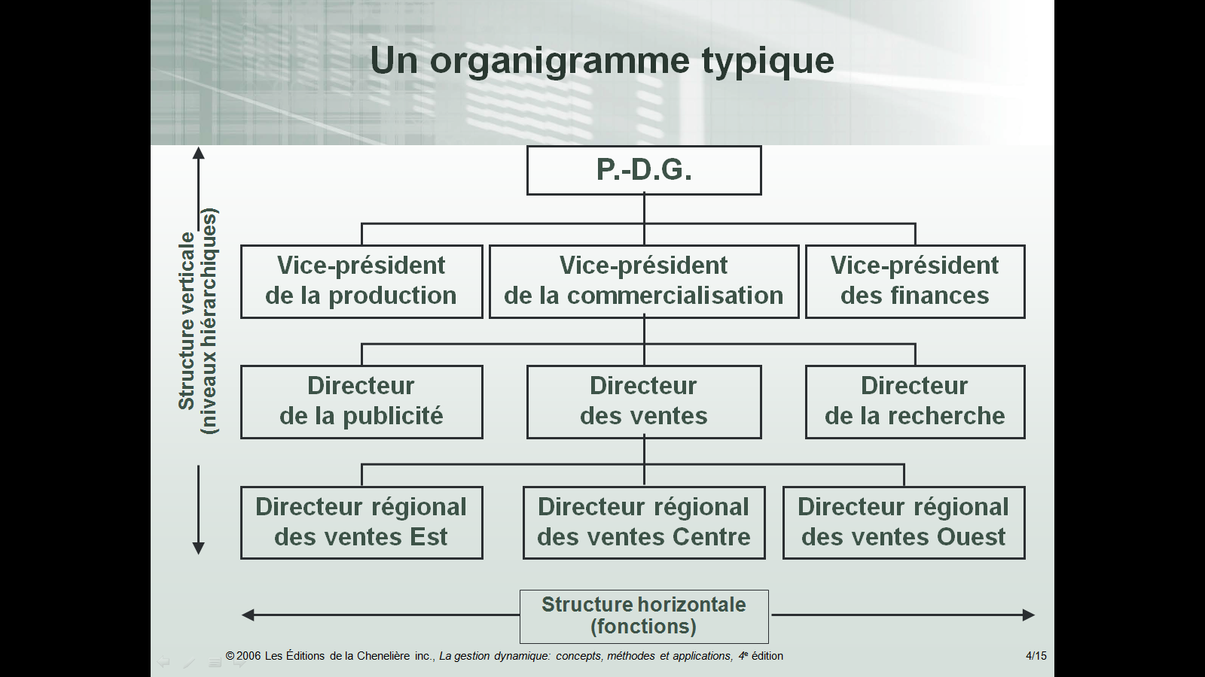
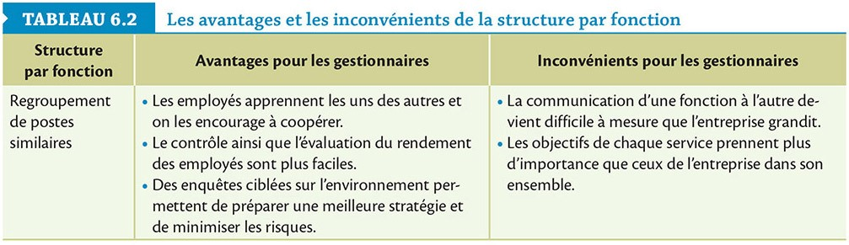
Le regroupement des postes de travail selon différentes structures
L’organisation et ses structures
Définition
La conception d’une structure organisationnelle
L’enrichissement des tâches
Le regroupement des postes
La structure par fonction
La structure par départementalisation
La structure intra-organisationnelle
La structure interorganisationnellle
L’autorité
Le choix d’une structure
Aménagement d’une organisation
Les structures par fonction
Une structure composée de tous les services dont une entreprise a besoin pour la production de ses biens ou la prestation de ses services.

Slide 11
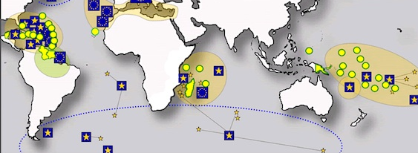
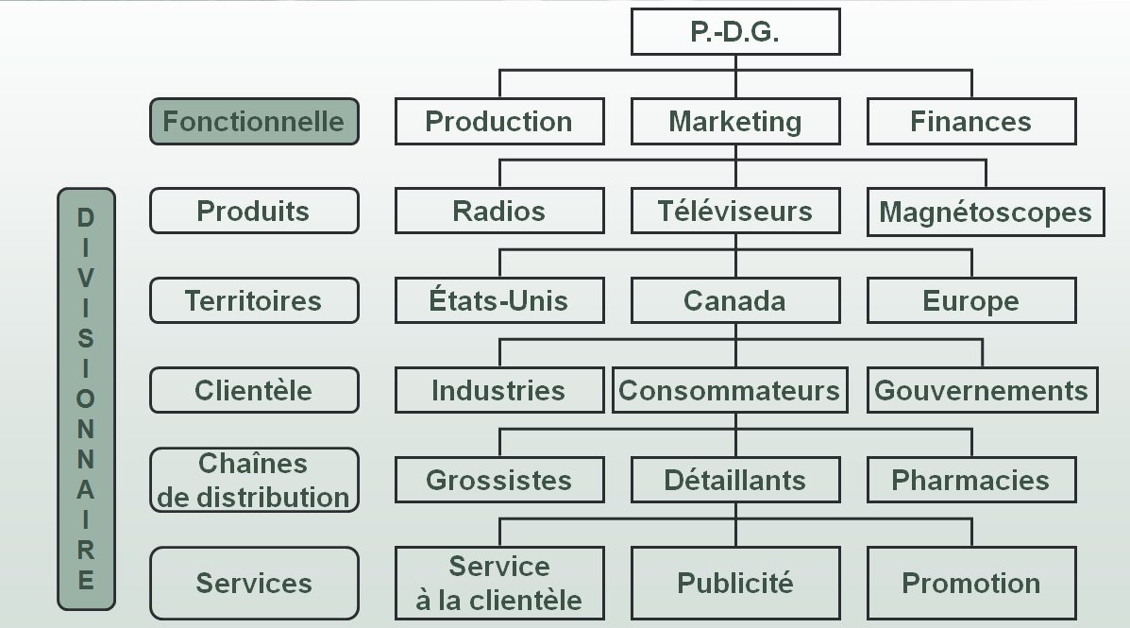
La structure par départementalisation ou divisionnaires
L’organisation et ses structures
Définition
La conception d’une structure organisationnelle
L’enrichissement des tâches
Le regroupement des postes
La structure par fonction
La structure par départementalisation
La structure intra-organisationnelle
La structure interorganisationnellle
L’autorité
Le choix d’une structure
Aménagement d’une organisation
Une structure organisationnelle composée de groupes d’activités distincts à l’intérieur desquels on retrouve les fonctions qui, mises ensemble, permettent la fabrication d’un produit spécifique pour un client en particulier ou offrent la prestation d’un service.

Slide 12
La structure par départementalisation ou divisionnaires
L’organisation et ses structures
Définition
La conception d’une structure organisationnelle
L’enrichissement des tâches
Le regroupement des postes
La structure par fonction
La structure par départementalisation
La structure intra-organisationnelle
La structure interorganisationnellle
L’autorité
Le choix d’une structure
Aménagement d’une organisation
La départementalisation par gammes de produits
Regroupement d’activités suivant les services ou produits offerts.
La départementalisation géographique ou territoriale
Rattacher les unités à une province, à une région, à un secteur ou à une ville.
La départementalisation basée sur la clientèle
Les dirigeants partagent l’organisation en unités chargées de s’occuper chacune d’une clientèle précise.

Slide 13
La structure par départementalisation ou divisionnaires
L’organisation et ses structures
Définition
La conception d’une structure organisationnelle
L’enrichissement des tâches
Le regroupement des postes
La structure par fonction
La structure par départementalisation
La structure intra-organisationnelle
La structure interorganisationnellle
L’autorité
Le choix d’une structure
Aménagement d’une organisation
La départementalisation basée sur les procédés ou équipements
Grouper les personnes qui utilisent un matériel ou un équipement selon leur spécialité et leurs compétences.
Chaque unité utilise des méthodes de ventes et de commercialisation propre à elle (l’usage de publicité, du mode de détermination de prix..).
La départementalisation basée sur les chaînes de distribution

Slide 14

Les structures intra-organisationnelles
L’organisation et ses structures
Définition
La conception d’une structure organisationnelle
L’enrichissement des tâches
Le regroupement des postes
La structure par fonction
La structure par départementalisation
La structure intra-organisationnelle
La structure interorganisationnellle
L’autorité
Le choix d’une structure
Aménagement d’une organisation
Les gestionnaires recourent aujourd’hui à des structures intra-organisationnelles:
Pour accroître le rendement de leur organisation et la rendre plus innovatrice
Pour augmenter sa capacité de s’adapter aux fluctuations de la demande, à l’évolution des besoins des consommateurs
Pour tirer meilleur parti des technologies de l’information et mieux se défendre contre la concurrence sur les marchés mondiaux.

Slide 15
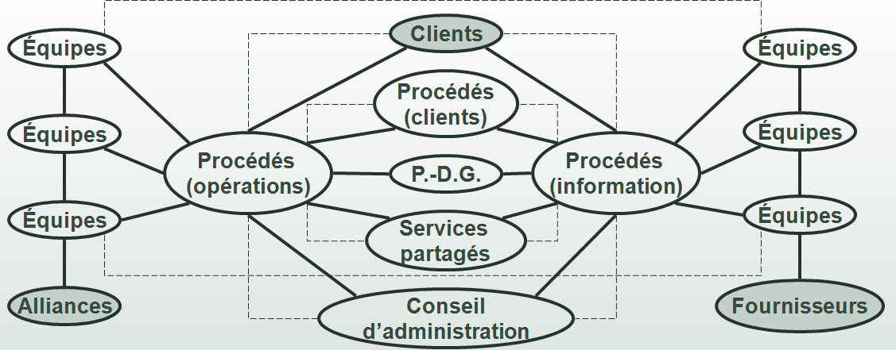
Les structures intra-organisationnelles
La structure matricielle
L’organisation et ses structures
Définition
La conception d’une structure organisationnelle
L’enrichissement des tâches
Le regroupement des postes
La structure par fonction
La structure par départementalisation
La structure intra-organisationnelle
La structure interorganisationnellle
L’autorité
Le choix d’une structure
Aménagement d’une organisation
La structure matricielle relie les diverses activités d’une fonction
( commercialisation, production, finances ou ressources humaines) à un ensemble de produits ou de projets particuliers.
L’organisation est vue non pas comme une structure mais un processus.
La structure matricielle permet à l’organisation de s’adapter rapidement à des situations nouvelles.

Slide 16
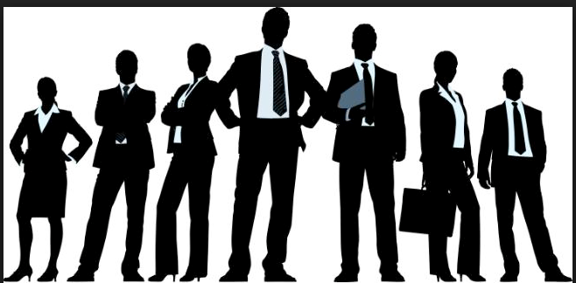
Les structures intra-organisationnelles
L’équipe interfonctionnelle
L’organisation et ses structures
Définition
La conception d’une structure organisationnelle
L’enrichissement des tâches
Le regroupement des postes
La structure par fonction
La structure par départementalisation
La structure intra-organisationnelle
La structure interorganisationnellle
L’autorité
Le choix d’une structure
Aménagement d’une organisation
L’équipe interfonctionnelle est un groupe formé de 5 à 15 personnes qui:
travaillent ensemble quotidiennement
définissent leurs propres objectifs
établissent leurs calendriers de travail
assurent la dotation de leur équipe
évaluent elles-mêmes la qualité de leur travail

Slide 17

Les structures intra-organisationnelles
L’équipe pilote
L’organisation et ses structures
Définition
La conception d’une structure organisationnelle
L’enrichissement des tâches
Le regroupement des postes
La structure par fonction
La structure par départementalisation
La structure intra-organisationnelle
La structure interorganisationnellle
L’autorité
Le choix d’une structure
Aménagement d’une organisation
L’équipe pilote est une petite unité peu structurée faisant partie d’une organisation, mais libre de tout lien avec la bureaucratie, la politique, les rapports de subordination, les structures et les activités courantes de cette organisation.
Les membres agissent comme des entrepreneurs.
On forme une équipe pilote en vue d’offrir un nouveau produit au cours d’une période donnée.
Les individus faisant partie de cette équipe sont reconnus pour leur esprit novateur et leur capacité à prendre des risques.

Slide 18

Les structures intra-organisationnelles
L’organisation et ses structures
Définition
La conception d’une structure organisationnelle
L’enrichissement des tâches
Le regroupement des postes
La structure par fonction
La structure par départementalisation
La structure intra-organisationnelle
La structure interorganisationnellle
L’autorité
Le choix d’une structure
Aménagement d’une organisation
Les intrapreneurs
Les intrapreneurs sont des gestionnaires qui, à l’intérieur d’une organisation, conçoivent des produits ou des services nouveaux.
L’intrapreneur élabore et fait avancer certains projets dans une grande organisation.
Il se voit confier le mandat d’innover et de mettre au point de nouveaux produits,
Il reçoit en même temps les ressources nécessaires à la conduite des opérations.

Slide 19

Les structures interorganisationnelles
Les alliances stratégiques
L’organisation et ses structures
Définition
La conception d’une structure organisationnelle
L’enrichissement des tâches
Le regroupement des postes
La structure par fonction
La structure par départementalisation
La structure intra-organisationnelle
La structure interorganisationnellle
L’autorité
Le choix d’une structure
Aménagement d’une organisation
Un accord de coopération entre des entreprises, mais sans toutefois aller jusqu’à une fusion dans le but de bénéficier d’économie d’échelle; de combler certaines lacunes de savoir-faire technique, et d’accéder à certains marchés
Exemple
S’engager à partager leurs connaissances techniques au moyen de leurs activités de recherche et de développement.
Utiliser conjointement leurs installations de production
A vendre leur produit l’un à l’autre
Unir leurs efforts pour fabriquer des composantes ou assembler des produits finis.

Slide 20
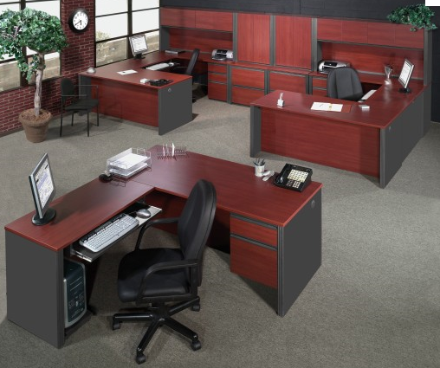
Les structures interorganisationnelles
La structure modulaire
L’organisation et ses structures
Définition
La conception d’une structure organisationnelle
L’enrichissement des tâches
Le regroupement des postes
La structure par fonction
La structure par départementalisation
La structure intra-organisationnelle
La structure interorganisationnellle
L’autorité
Le choix d’une structure
Aménagement d’une organisation
Recours à la sous-traitance
Une organisation modulaire réalise à l’intérieur les activités primaires (commercialisation, ressources humaines et achats).
Toutes les autres activités sont qualifiées de secondaires et effectuées par des organismes spécialisés ( comptabilité, publicité, transport…).

Slide 21
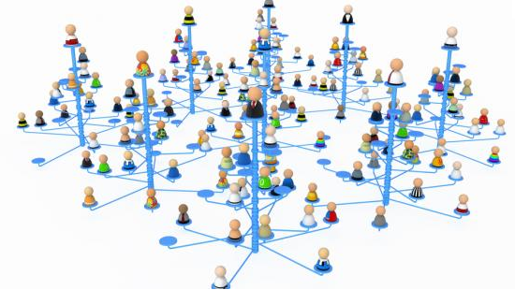
Les structures intrerorganisationnelles
L’organisation et ses structures
Définition
La conception d’une structure organisationnelle
L’enrichissement des tâches
Le regroupement des postes
La structure par fonction
La structure par départementalisation
La structure intra-organisationnelle
La structure interorganisationnellle
L’autorité
Le choix d’une structure
Aménagement d’une organisation
La structure par réseaux
Un réseau se définit comme un ensemble d’organisations reliées entre elles par des voies de communications électroniques et qui accomplissent conjointement diverses opérations se rapportant à la production, à l’ingénierie à la vente etc.

Slide 22
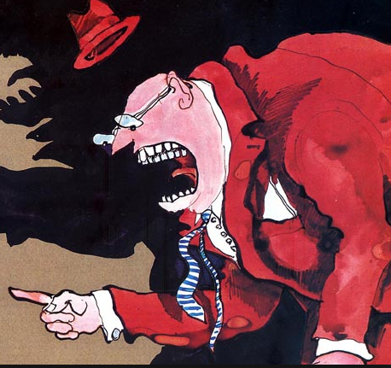
L’attribution des pouvoirs
L’organisation et ses structures
Définition
La conception d’une structure organisationnelle
L’enrichissement des tâches
Le regroupement des postes
La structure par fonction
La structure par départementalisation
La structure intra-organisationnelle
La structure interorganisationnellle
L’autorité
Le choix d’une structure
Aménagement d’une organisation
L’autorité est un pourvoir légitime de demander à ses employés de rendre compte de leurs actes et de prendre des décisions concernant l’utilisation des ressources de l’organisation.
La source de l’autorité
Quelle est alors la source réelle de l’autorité?
Concept de Chester Barnard: l’acceptation de l’autorité
L’autorité ne provient pas du sommet mais plutôt de la base (des exécutants).
L’autorité d’un cadre n’existe que si ses subordonnés la reconnaissent.

Slide 23
L’autorité dans l’organisation
L’organisation et ses structures
Définition
La conception d’une structure organisationnelle
L’enrichissement des tâches
Le regroupement des postes
La structure par fonction
La structure par départementalisation
La structure intra-organisationnelle
La structure interorganisationnellle
L’autorité
Le choix d’une structure
Aménagement d’une organisation
La délégation de l’autorité
L’autorité déléguée dans une organisation s’attache à la fois au poste et à la personne qui l’occupe.
Elle permet aux gestionnaires de se concentrer sur des questions importantes telles que la définition des priorités et des objectifs.
Plus les cadres confieront de pouvoirs à leurs subordonnés, plus ils arriveront à bien gérer une organisation.
Donne aux employés le sentiment qu’ils participent pleinement au processus décisionnel.

Slide 24
L’autorité dans l’organisation
Les raisons de la non-délégation
L’organisation et ses structures
Définition
La conception d’une structure organisationnelle
L’enrichissement des tâches
Le regroupement des postes
La structure par fonction
La structure par départementalisation
La structure intra-organisationnelle
La structure interorganisationnellle
L’autorité
Le choix d’une structure
Aménagement d’une organisation
Les cadres hésitent à déléguer leur autorité pour des raisons suivantes:
Ils sont persuadés que le travail sera mieux fait s’ils s’en chargent eux mêmes
Ils se sentent plus importants lorsqu’ils s’abstiennent de déléguer des pouvoirs.(ils cherchent à avoir l’œil sur tout.)
Ils n’ont pas la capacité nécessaire pour gérer une organisation décentralisée.
Ils ont un sentiment qu’on a absolument besoin d’eux, qu’ils sont irremplaçables.
Ils veulent prendre toutes les décisions.
Ils n’ont pas confiance en leurs subordonnés.

Slide 25
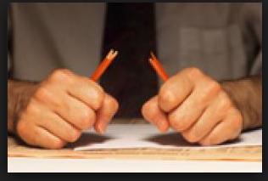
L’autorité dans l’organisation
Les raisons de la non-délégation
L’organisation et ses structures
Définition
La conception d’une structure organisationnelle
L’enrichissement des tâches
Le regroupement des postes
La structure par fonction
La structure par départementalisation
La structure intra-organisationnelle
La structure interorganisationnellle
L’autorité
Le choix d’une structure
Aménagement d’une organisation
Les raisons pour lesquelles les subordonnés refusent d’acquérir plus d’autorité.
Certains employés se montrent peu disposés à prendre plus d’autorité car:
Ils préfèrent voir leur supérieur leur dire quoi faire et de quelle façon plutôt que prendre une initiative;
Ils ont peur qu’on leur reproche leurs erreurs;
Ils n’ont pas confiance en eux;
Le milieu dans lequel ils travaillent ne favorise pas la prise de nombreuses responsabilités.

Slide 26
L’autorité dans l’organisation
L’organisation et ses structures
Définition
La conception d’une structure organisationnelle
L’enrichissement des tâches
Le regroupement des postes
La structure par fonction
La structure par départementalisation
La structure intra-organisationnelle
La structure interorganisationnellle
L’autorité
Le choix d’une structure
Aménagement d’une organisation
Les règles à suivre dans la délégation de l’autorité
Les objectifs doivent être clairement définis ( le supérieur doit avoir une idée précise sur les résultats recherchés).
Il faut que le subordonné comprenne bien les tâches qu’on lui confie.
Le gestionnaire doit toujours veiller à ce que l’on mène à bien les objectifs ainsi que les opérations qui s’y rattachent.
Le gestionnaire et ses subordonnés doivent travailler en équipe
Le gestionnaire doit offrir à ses subordonnés des programmes de formation.
Le gestionnaire doit remettre périodiquement à ses subordonnés un rapport d’évaluation de leur travail.

Slide 27
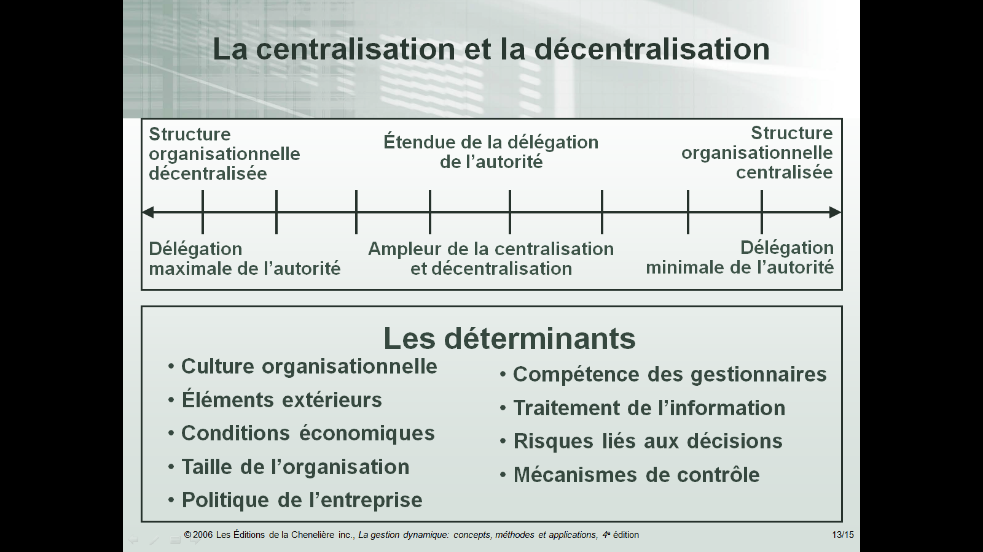
La centralisation et la décentralisation
La centralisation
L’organisation et ses structures
Définition
La conception d’une structure organisationnelle
L’enrichissement des tâches
Le regroupement des postes
La structure par fonction
La structure par départementalisation
La structure intra-organisationnelle
La structure interorganisationnellle
L’autorité
Le choix d’une structure
Aménagement d’une organisation
Une structure dans laquelle les cadres supérieurs gardent tous leurs pouvoirs est une structure centralisée.
La centralisation favorise une hiérarchie organisationnelle verticale ( 7 échélons d’autorité)
La décentralisation
La décentralisation est le processus par lequel les dirigeants d’une organisation délèguent leur pouvoir décisionnel aux cadres subordonnés.
La décentralisation favorise une hiérarchie organisationnelle horizontale ( 3 échélons d’autorité au plus )

Slide 28
La centralisation et la décentralisation
L’organisation et ses structures
Définition
La conception d’une structure organisationnelle
L’enrichissement des tâches
Le regroupement des postes
La structure par fonction
La structure par départementalisation
La structure intra-organisationnelle
La structure interorganisationnellle
L’autorité
Le choix d’une structure
Aménagement d’une organisation
Divers éléments amènent les gestionnaires à centraliser ou à décentraliser
La taille de l’organisation peut influencer ceux qui prennent des décisions ( les petites organisations n’ont guère besoin de décentraliser leur processus décisionnel, puisque tous les dirigeants travaillent dans une même région).
Les cadres supérieurs qui veulent s’assurer que tout le personnel de l’entreprise suivra la politique générale choisissent la centralisation.
Le degré de compétence des gestionnaires pèse d’un grand poids dans la décision de centralisation ou non.
Si le système d’information de gestion est efficace, les cadres supérieurs peuvent prendre la plupart des décisions.

Slide 29
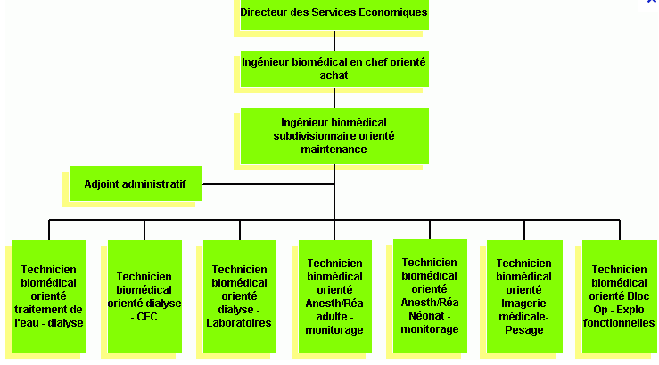
L’organigramme
L’organisation et ses structures
Définition
La conception d’une structure organisationnelle
L’enrichissement des tâches
Le regroupement des postes
La structure par fonction
La structure par départementalisation
La structure intra-organisationnelle
La structure interorganisationnellle
L’autorité
Le choix d’une structure
Aménagement d’une organisation
L’organigramme est une représentation graphique des rapports de subordination existant entre les fonctions, les divisions, les services, et les membres d’une organisation.
Il fournit des indications concernant:
Les structures organisationnelles (manière dont les divers éléments d’une organisation se rattachent les uns aux autres.)
La taille d’une organisation (le nombre de ses unités organisationnelles)
Les liaisons hiérarchiques entre différentes unités
Les comités existants( conseil d’administration, comité de direction, et comité de gestion)
La nature du travail exécuté par les divers unités
Les niveaux hiérarchiques

Slide 30
L’organigramme
L’organisation et ses structures
Définition
La conception d’une structure organisationnelle
L’enrichissement des tâches
Le regroupement des postes
La structure par fonction
La structure par départementalisation
La structure intra-organisationnelle
La structure interorganisationnellle
L’autorité
Le choix d’une structure
Aménagement d’une organisation
Exemple d’organigramme

Slide 31
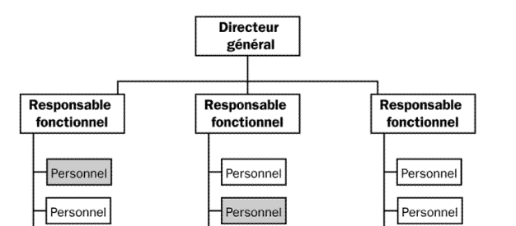
Le choix entre une structure mécaniste ou une structure organique
L’organisation et ses structures
Définition
La conception d’une structure organisationnelle
L’enrichissement des tâches
Le regroupement des postes
La structure par fonction
La structure par départementalisation
La structure intra-organisationnelle
La structure interorganisationnellle
L’autorité
Le choix d’une structure
Aménagement d’une organisation
La structure mécaniste
Les responsabilités et l’obligation de rendre compte sont alors bien établies du fait de la transmission des ordres vers le bas.
Favorise la circulation verticale de l’information, les fonctions, l’exercice et l’autorité.

Slide 32
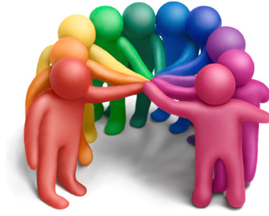
La structure mécaniste et la structure organique
L’organisation et ses structures
Définition
La conception d’une structure organisationnelle
L’enrichissement des tâches
Le regroupement des postes
La structure par fonction
La structure par départementalisation
La structure intra-organisationnelle
La structure interorganisationnellle
L’autorité
Le choix d’une structure
Aménagement d’une organisation
La structure organique
Elle est plus souple que la structure mécaniste et accorde peu d’importance à l’autorité hiérarchique.
Les cadres et les exécutants travaillent en équipe et communiquent fréquemment entre eux pour résoudre divers problèmes.
Elle vise surtout à faire participer les employés et à les amener à s’adapter rapidement aux situations nouvelles.

Slide 33
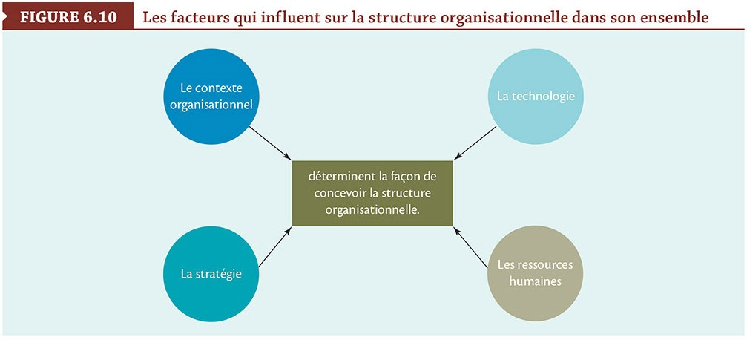
La structure mécaniste et la structure organique
L’organisation et ses structures
Définition
La conception d’une structure organisationnelle
L’enrichissement des tâches
Le regroupement des postes
La structure par fonction
La structure par départementalisation
La structure intra-organisationnelle
La structure interorganisationnellle
L’autorité
Le choix d’une structure
Aménagement d’une organisation
Les facteurs qui influent sur la structure organisationnelle

Slide 34
L’aménagement d’une organisation
L’organisation et ses structures
Définition
La conception d’une structure organisationnelle
L’enrichissement des tâches
Le regroupement des postes
La structure par fonction
La structure par départementalisation
La structure intra-organisationnelle
La structure interorganisationnellle
L’autorité
Le choix d’une structure
Aménagement d’une organisation
A chaque fois qu’une modification est apportée à la structure de l’organisation le gestionnaire doit:
1. Définir les objectifs et préparer les plans de l’organisation
2.Définir les principales tâches à accomplir
3.Diviser les tâches en sous tâches
4.Affecter des ressources à des unités organisationnelles ou à des individus
5.Evaluer l’efficacité de la nouvelle structure organisationnelle.

